Slide 1
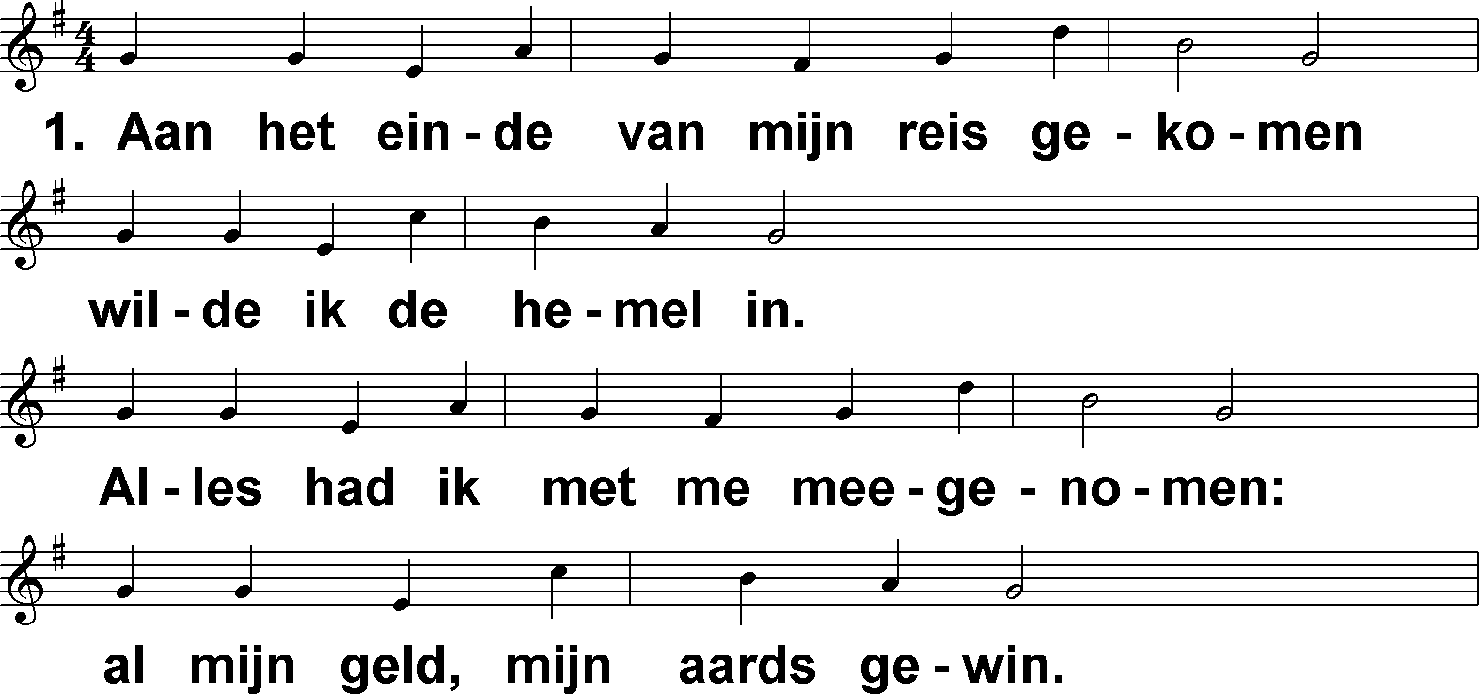
Geld maakt gelukkig (DbdB) t. J.P. Kuijper; m. Herrnhut 1748

Slide 2
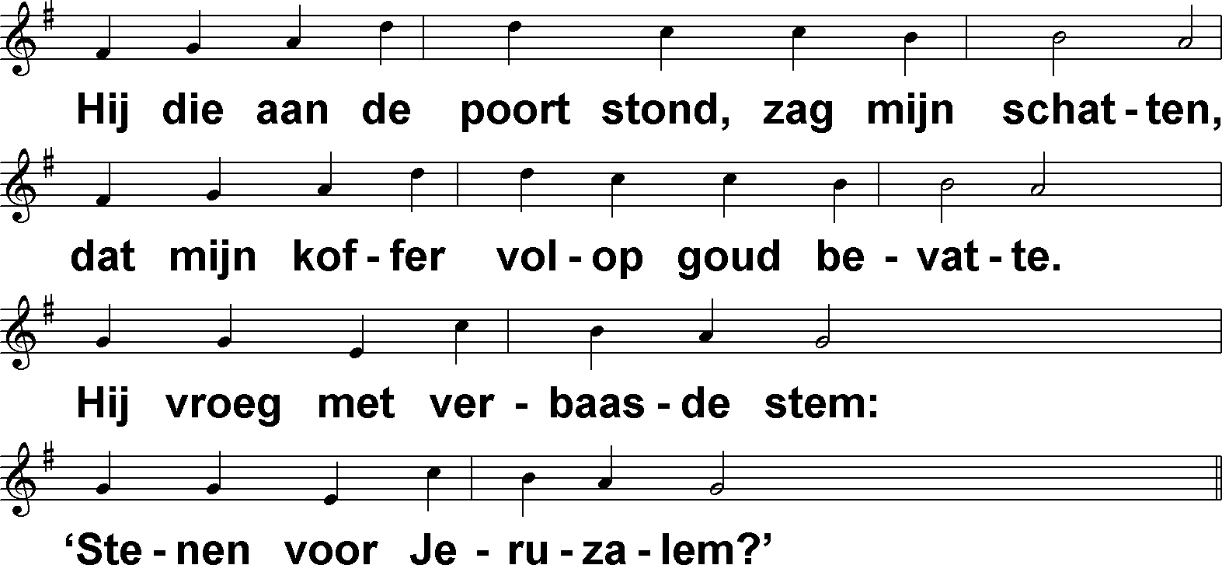
Geld maakt gelukkig (DbdB) t. J.P. Kuijper; m. Herrnhut 1748

Slide 3
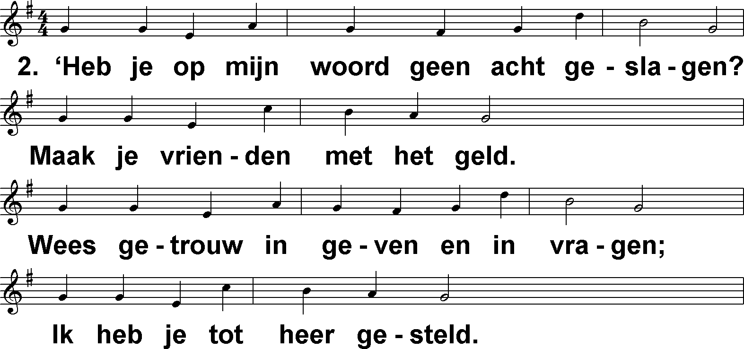
Geld maakt gelukkig (DbdB) t. J.P. Kuijper; m. Herrnhut 1748

Slide 4
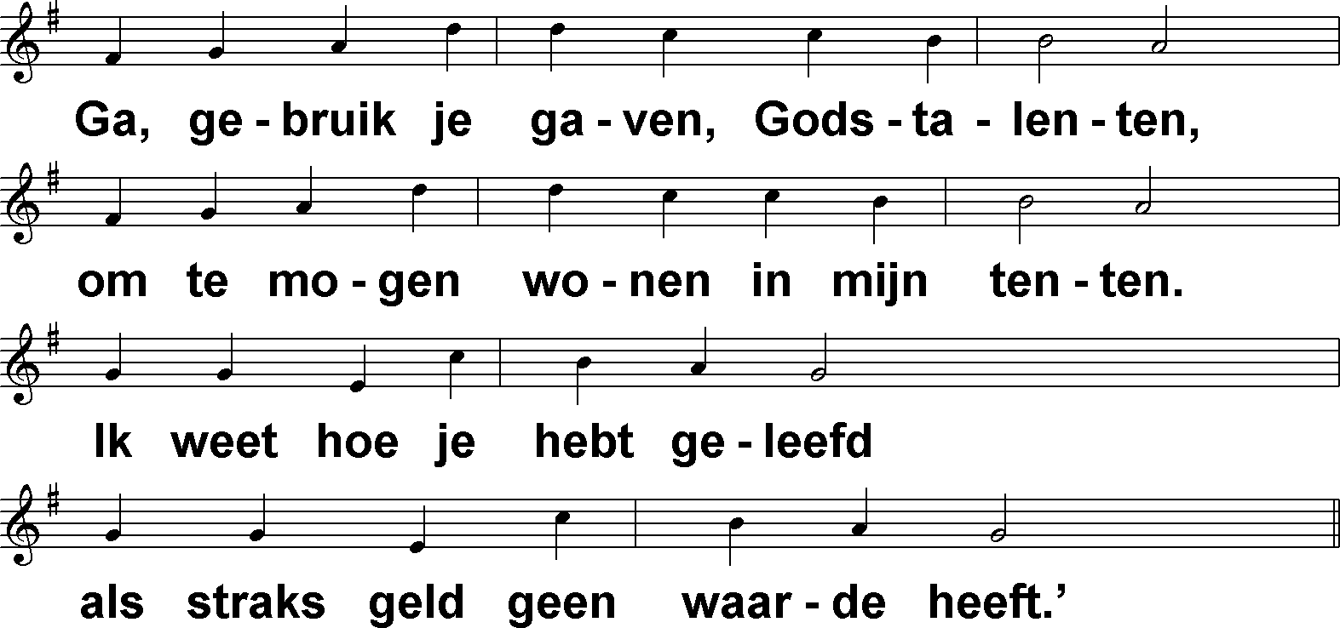
Geld maakt gelukkig (DbdB) t. J.P. Kuijper; m. Herrnhut 1748

Slide 5
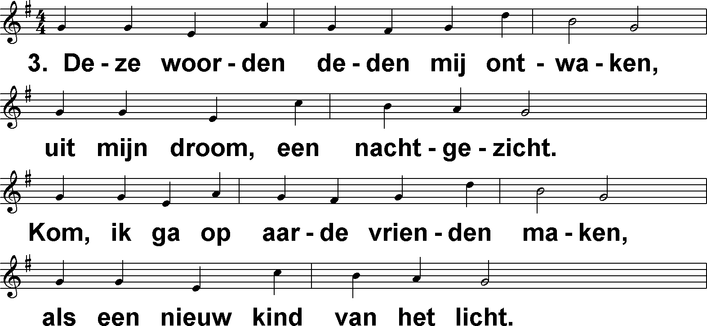
Geld maakt gelukkig (DbdB) t. J.P. Kuijper; m. Herrnhut 1748

Slide 6
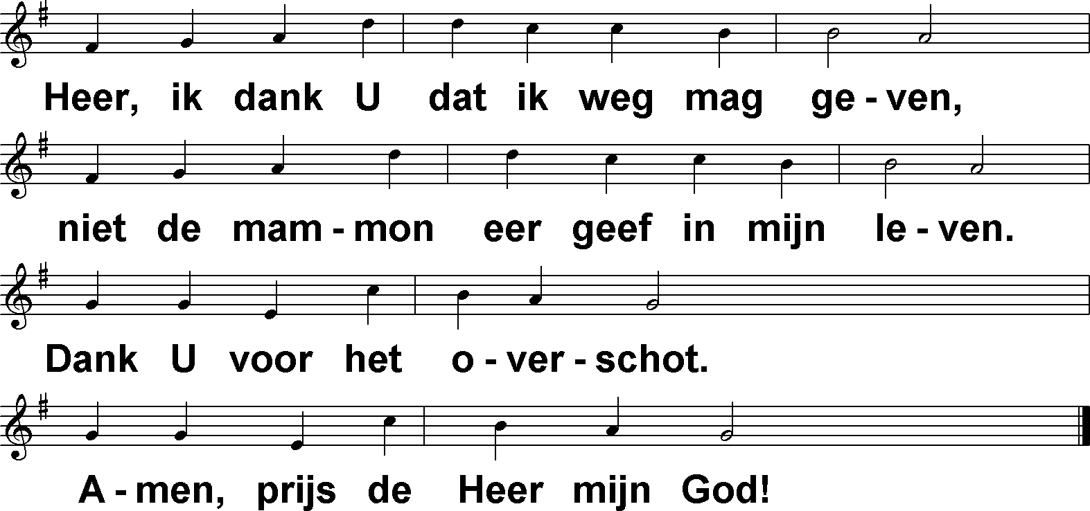
Geld maakt gelukkig (DbdB) t. J.P. Kuijper; m. Herrnhut 1748

